Slide 1
Toko Mie ayam 88
Perancangan Kasir Penjualan Mie Ayam dan Bakso
Anas Cesaryanto Pamungkas
20195720001

Slide 2
Latar Belakang
}Kasir adalah tempat melakukan transaksi / pembayaran yang menjadi akhir dari sebuah transaksi jual beli antara konsumen dan produsen sehingga menghasilkan kepuasan pada masing-masing pihak.Kasir juga dapat diartikan sebagai pintu pertama dan terakhir di setiap transaksi yang terjadi di toko. Jika mempunyai Pramuniaga yang sopan, melayani konsumen dengan tulus, ternyata setelah konsumen tadi melakukan pembayaran kasirnya kurang ramah, kurang sopan sehingga menyebabkan kebanyakan dari pengunjung tidak akan kembali ke toko anda lagi. Lain halnya jika anda mempunya Pramuniaga yang kurang cakap cenderung kurang sopan kepada konsumen tapi diimbangi dengan Kasir yang sopan, lembut tutur katanya, kemungkinan costumeryang mengeluh tidak akan kapok berbelanja ke toko anda lagi. Alangkah indahnya Pramuniaga dengan Kasir mempunyai service yg memuaskan. Kredibilitas toko anda akan jauh lebih tinggi di mata customer anda. Setiap penjualan harus melewati closing, hal ini menentukan sekali apa yang akan terjadi pada calon konsumen anda di penjualan berikutnya.

Slide 3
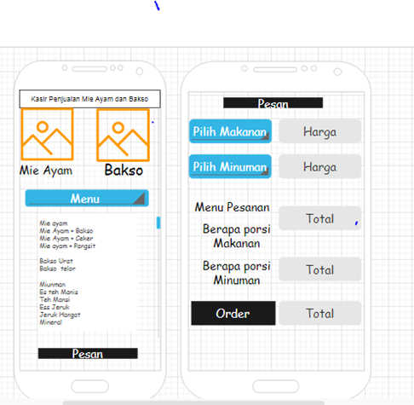
Draf Desaign

Slide 4
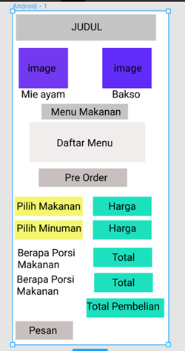
UI dan UX

